Slide 1
仁武高中
自主學習
學習策略

Slide 2
第一節到第五節課 自主學習

Slide 3
第一節
為什麼要學習？

Slide 4
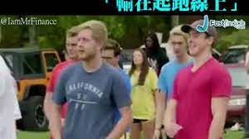
飄移的起跑線
同學看完影片後寫下50字心得，發表完還可閱讀附件一，看看自己是否對影片了解正確。

Slide 5
這就是人生,「不公平」是它的本質,但可以讓「瘋狂學習」成為你最強的特質。

Slide 6
學習偏好評量表
計分方法：
請將每題所選的數字寫在後面的黑線上；再將所有的黑線上的數字依照三個直排往下累加而得到三個數字。分別代表視覺（V）、聽覺（A）和肢體運作（K）的學習偏好指數。

Slide 7
每個人都需要這三種學習方法,而且有的科目偏重某些學習方法,例如:數學絕對是實際算算看,比看解答和聽講解,更能讓你實際學會。
如果你能了解自己的學習偏好,選擇適合的學習方法,事半功倍。

Slide 8
第二節
你了解自己的學習風格嗎？

Slide 9
所羅門學習風格測試結果及分析量表
1.在下表適當的地方填上“1” (例:如果你第3題的答案為 a,在第3題的 a 欄填上“1”；如果第15題的答案為 b,在第15題的 b 欄填上“1”)。

Slide 10
所羅門學習風格分析表
這4個量表中每一個，用較大的總數減去較小的總數，記下差值（1到11）和字母（a或b）。例如：在「行動型/沉思型」中，你有4個「a」和7個「b」，你就在那一欄的最後一行寫上「3b」(3 = 7- 4，並且因為b在兩者中最大)；又如若你在「感官型/直覺型」中，你有8個「a」和3個「b」，則在最後一欄記上「5a」。

Slide 11
學習風格說明表
四個向面（即行動╱沉思、感官╱直覺、視覺╱言語、序列╱綜合）之學習偏好，希望同學都能掌握自己的偏好，善用天賦，發展自己的興趣或利用長處來了解世界。

Slide 12
(一) 請分享自己上週與本週的兩份測驗結果，並說明你認為測驗結果準不準，哪些地方準，哪些地方不準？
(二) 我的施測結果是？根據這個結果，老師建議我應該善用哪方面的優點？並且針對我的學習習慣，可以採用何種策略幫助我學習？

Slide 13
第三節
為何要自主學習？

Slide 14

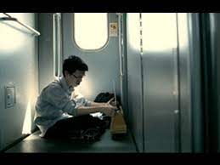
愛吃的豬
吳承儒：高鐵上的小科學家

Slide 15

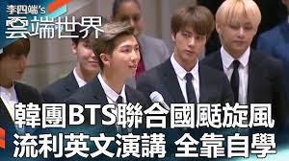
偷偷學習的貓
韓團BTS隊長

Slide 16
請完成表格
主角 | 動機 | 方法 | 學習風格類型
豬
吳承儒
BTS隊長
貓

Slide 17
主角 | 動機 | 方法 | 學習風格類型
豬 | 想吃餅乾 | 各式各樣的方法 | 行動型
吳承儒 | 內心求知慾 | 實地實驗 | 感官型
BTS隊長 | 達到父母的期待 | 看影集 | 視覺型
貓 | 想孝順婆婆 | 函授 | 序列型

Slide 18
第四、五節
你有何自主學習的經驗嗎？

Slide 19

實測108課綱對高中生的改變
高二即將執行自主學習計畫，展望未來前，請同學們回想，從小到大，是否經歷許多不同的學習活動，請描述一項曾經自主學習的項目、動機、遭遇困難點、未來發展，並完成表格與分享。

Slide 20
教師可提供學長姐的自主學習簡報，預告高二自主學習即將來臨的挑戰。
例如：110學年度蔡佳真自主學習作品 https://prezi.com/p/mni7whusv0sy/presentation/

Slide 21
第六節到第十節 戰勝自我

Slide 22
第六節
怎麼樣才能專心？

Slide 23
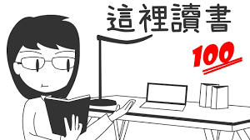
五種讀書環境實測
＊每項最高五分，最低一分，最後加總
項目/地點 | 速食店 | 晚自習 | 家裡 | 交通工具 | 圖書館
標配分數
安靜分數
專注分數
光線分數
總分

Slide 24

音樂欣賞
請同學猜猜這段音樂會出現在什麼地方？音樂播放時間，閱讀完短文，並寫出其中關鍵句。

Slide 25
1.電玩配樂「植松伸夫（最終幻想系列)」
2.需要專注時，聆聽純演奏的歌曲較佳。

Slide 26
請學生討論「一心多用」、「分心」的壞處？

Slide 27
1.讓自己身陷危險之中
2.更浪費時間。
3.容易出錯。
4.壓力過大。
5.忽略眼前的事物。
6.記性變差。
7.傷害人際關係。
8.暴飲暴食。
9.每件事都無法一次處理完。
10.思考沒創意。

Slide 28
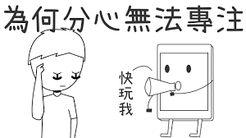
找回專注力
請問影片中運用哪五個方法找回專注力？

Slide 29
1.一次只做一件事。
2.抄筆記或便條紙。
3.喚醒儀式。
4.暗示。
5.其他工作法。

Slide 30

曼陀羅圖騰
需要專心的同學，可用5分鐘，替曼陀羅著色，假如沒畫完，明天再繼續就行了。每次做事之前，都可以利用儀式使自己進入心流的境界。

Slide 31
第七節
如何戰勝拖延症？

Slide 32
請討論「拖延症」的原因？

Slide 33
1.被人要求：「你越叫我做，我越不想做」。
2.心情不好：「我心情不好、不想念書、不想上學、不想考試…」。焦慮、抑鬱。
3.害怕錯誤、過度追求完美：「我準備的還不夠，再多給我一點時間」。
4.總在計劃而缺少行動。
5.錯估事情的難度。

Slide 34
如何戰勝拖延症？

Slide 35
1.暫停下判斷：很多人會找理由來合理化拖延。
2.分解法：把大範圍的任務分解成小範圍。
3.保留空白時間：每週要留下一段空白的時間。
4.獎勵或處罰：完成任務後給自己一點甜頭。
5.強迫自己做五分鐘或再10分鐘就好。
6.固定生活作息。

Slide 36

番茄鐘
1.請問番茄鐘以幾分鐘為單位？
2.幾個番茄鐘後可以休息25分？

Slide 37
答案：30、4

Slide 38
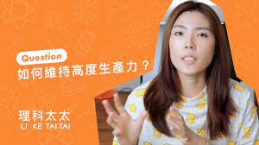
擺脫拖延症
請問理科太太建議哪五種方法來維持高度生產力、擺脫拖延症呢？

Slide 39
1.一天目標不要超過三件事情。
2.google calendar。
3.番茄工作法。
4.精準的規劃時間。
5.專心。關閉網站。

Slide 40
第八節
如何SMART
制定目標？

Slide 41
動機類型的自我決策連續體
要改善成績，必須先改善學習動機，從內在滿足出發的學習動機，才能支撐學習過程所遇到的困難，進而克服之。但如果有興趣但成績不好，那是因為沒有學習策略，敬請期待未來課程！

Slide 42

SMART設定目標
請問五大目標制定要訣為何？

Slide 43
五步驟與原則
1.寫下明確的目標。
2.目標具有量化性。
3.目標具有可達成性。
4.目標具有時限性。
5.目標具有可分解性。
6.你有充足、有意義的理由嗎？
7.紀錄比記憶更重要。

Slide 44
個人目標設定(範例)
大目標：數學及格 |  |  |  | 人生意義：將來有個好大學，攻讀商管科系
時間：第二次段考 |  |  |  | 地點：圖書館
方法：每天做五題數學，每個禮拜六日複習當週數學
小部分檢核時間： | 10/1 | 10/2 | 10/3 |  | 10/4 | 10/5 | 10/6
小部分檢核目標： | 5題 | 5題 | 5題 |  | 5題 | 5題 | 複習25題
檢核者簽名 | 阿武 | 阿武 | 阿武 |  | 阿武 | 阿武 | 阿武

Slide 45
個人目標設定
大目標： |  |  |  | 人生意義：
時間： |  |  |  | 地點：
方法：
小部分檢核時間：
小部分檢核目標：
檢核者簽名

Slide 46
【第一招:一次只專注在一個學習項目上】
【第二招:給學習計畫具體的目標】
【第三招:將大目標切割成小目標】
【第四招:向他人取經,效仿成功的學習計畫】
【第五招:測試不同學習技巧並調整優化】
【第六招:設定不完成目標的懲罰】
【第七招:和朋友分享自己的學習成果】
【第八招:尋求同儕的協助】
【第九招:衡量並持續追蹤學習成效】
UnCollege.org
自主學習技巧

Slide 47
第六節到第十節 戰勝自我

Slide 48
第九節
如何做好時間管理？(一)找出問題

Slide 49
阿仁的時間紀錄表
阿仁就讀仁武高中，因為家就在學校隔壁，所以就近入學。他每天五點放學，回家洗澡吃飯後，花一個小時使用手機，多是瀏覽網頁、和同學傳賴。他喜歡邊追劇，邊看書，如果隔天有考試，他便會八點開始準備隔天的小考英文課十個單字，因為才剛月考完，所以每個科目的進度都還不多，老師並未安排單課測驗，於是只讀比較喜歡的國、英，平時小考英文單字多能考接近滿分，月考大範圍考試時，國、英在及格邊緣或甚至不及格，數學常一、二十分。

Slide 50
請問阿仁在時間規劃上出了什麼問題？

Slide 51
1.平日19：00-20：00應先做重要且急迫的事，例如準備隔天小考，而不是手遊。 | 2.平日小考完成率100%，但國、英完成率卻未達100%，因為規劃要讀的範圍太大，要再設定更小的目標。 | 3.像禮拜五的隔天沒有小考，也要複習老師當天的進度，否則等到要考單課考卷，範圍容易太大，無法負荷。
4.各科要盡量平均分配時間，不能因為喜好而偏廢太過嚴重，缺少社會或 自然。 | 5.沒有預留補救的時間，例如：如果小考或複習範圍太大，就必須要有補救時間。 | 6.禮拜六下午睡覺時間太長，不合經濟效益。

Slide 52
7.禮拜六日早上太晚起床，不應和平日落差太大，養成規律的作息是非常重要的。 | 8.買禮物的時間太長，建議事先想好禮物種類或利用網購，或在放學途中購買完成。 | 9.禮拜日晚上做海報時間過長易沒效率。留到最後一天再準備，若有問題也無法補救
10.住在仁武，應就近以仁武圖書館為讀書地點，總圖會浪費搭車時間。 | 11.花時間補數學，月考卻只有一二十分，主因應是回家沒有練習時間，應該每日安排練習數學時間。 | 12.讀書時邊追劇，邊讀書，容易分心，反而無法達到優質的讀書效果。

Slide 53
請問阿仁在生活的事情各可歸在以下哪四類？
重要性
急 迫 性 | 一、重要且急迫 | 二、重要但不急迫
 | 三、不重要但急迫 | 四、不重要且不急迫

Slide 54
第十節
如何做好時間管理？(二)實地演練

Slide 55

從以上三短片得知，時間規劃要注意哪些重點？
時間管理術 - G T D （一）
時間管理術 - G T D （二）
時間管理術 - G T D （三）

Slide 56
一、收集。
二、組織。
三、排程：時間、地點、任務。
四、執行。
五、檢視。
六、更新。

Slide 57
二、實地演練
月考前一週的時間紀錄表:
先列出工作清單
時間規畫表內只需填入讀書時間
誠實回答完成率

Slide 58
第十一節到第十四節 增強記憶力

Slide 59
第十一~十四節
如何增強記憶力？

Slide 60
赫爾曼‧艾賓豪斯的遺忘曲線繪圖練習
人們在記憶剛剛完成時，當下的記憶量是 100%，但經過 20 分鐘後記憶量將下降四成，僅剩下 58.2%， 1 小時後則剩下 44%， 1 天後則剩下 34%， 6 天後則剩下 25%， 1 個月後的記憶量則剩下約 21.1%。請根據以上資料在講義繪出折線圖。

Slide 61
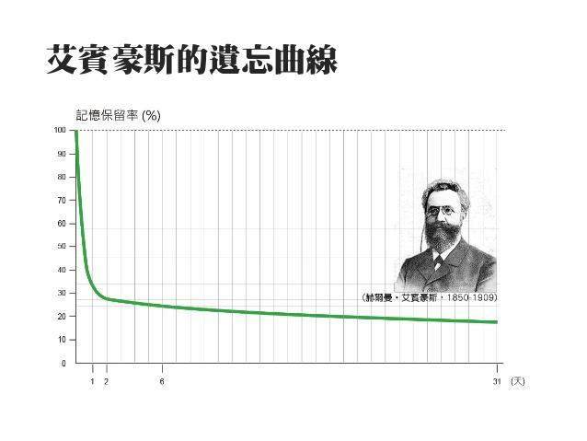

Slide 62
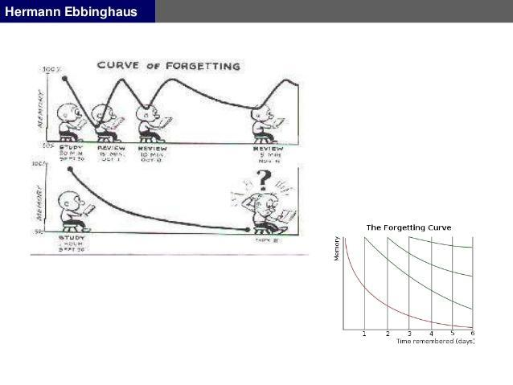
看圖說故事
1.判讀下面兩張圖所代表的意思?

Slide 63
複習次數越多，愈能使得遺忘曲線趨於平緩，也就是進入長期記憶，不容易遺忘。

Slide 64
記憶力大考驗
以下有三十個物品，十分鐘後測驗，看誰記得最多。並請同學分享自己如何記憶三十個物品？方法有哪些？
圓圈 麵包 蘋果 狗 姊妹 外套 飛行員 地圖 辦公室 火車 鉛筆 電風扇 洋裝 哈密瓜 海豚 荷包蛋 西瓜 世界 明天 鐘 玫瑰 雨傘 烏龜 氣球 游泳池 手機 月亮 義大利麵 迴紋針 花椰菜

Slide 65
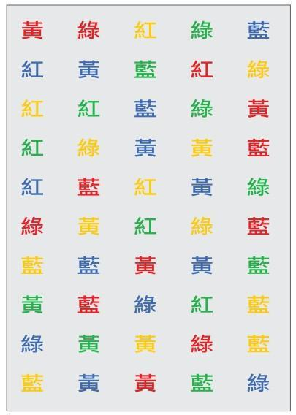
腦力運動：叫色測驗
試著在一分半鐘內說出以下這些字的顏色，而非字本身的發音。

Slide 66
音讀
春夜宴桃李園序 李白
夫天地者，萬物之逆旅；光陰者，百代之過客。而浮生若夢，為歡幾何？古人秉燭夜遊，良有以也。況陽春召我以煙景，大塊假我以文章；會桃李之芳園，序天倫之樂事。羣季俊秀，皆為惠連；吾人詠歌，獨慚康樂。幽賞未已，高談轉清。開瓊筵以坐花，飛羽觴而醉月。不有佳作，何伸雅懷？如詩不成，罰依金谷酒數。
做法：將短文唸出聲，從頭唸到尾，包括篇名和作者。唸兩遍，記錄所花的時間。

Slide 67
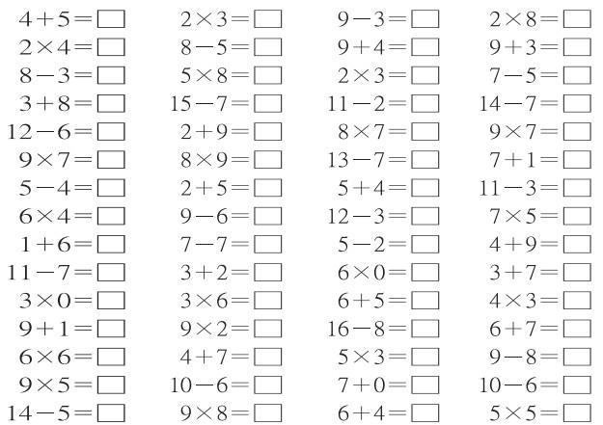
計算

Slide 68
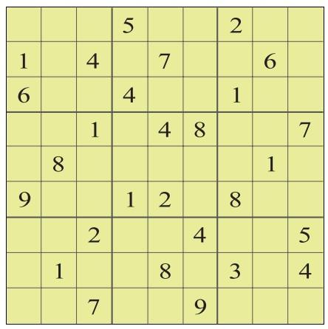
數獨
以數字1～9填滿大正方形裡的空格，但這9個數字在每一直行，每一橫列，及每個小九宮格裡都只能出現一次。

Slide 69
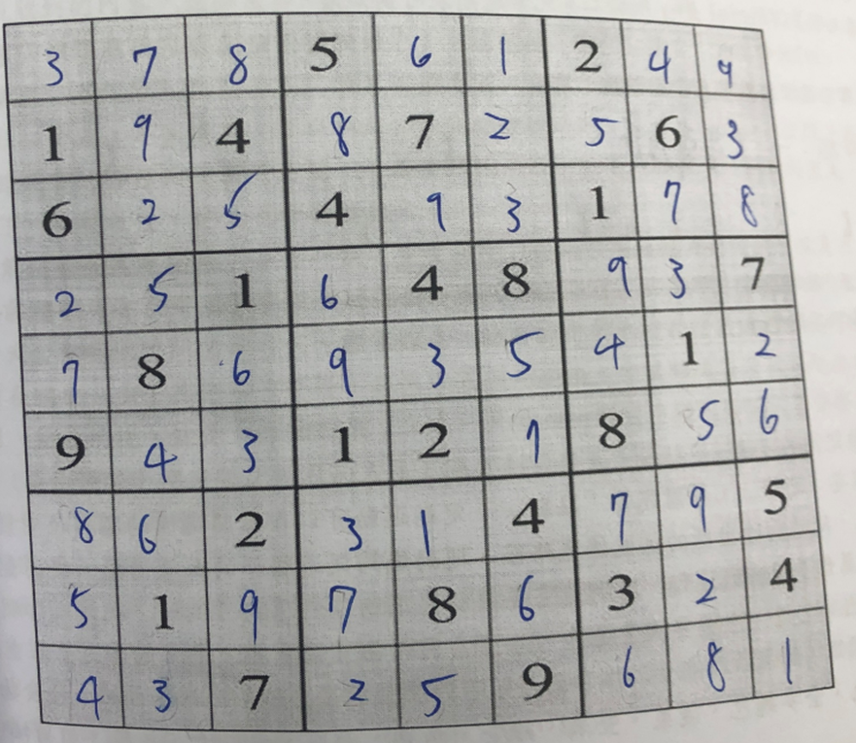

Slide 70
請同學分組討論有哪些增強記憶的方法？多多益善。

Slide 71
(一)、定期運動。 (二)、吃出好記性。 (三)、勤做腦力練習。 (四)、集中注意力。 | (五)、訓練觀察力、宮殿記憶法。 (六)、寫下來。 (七)、圖像化。 (八)、賦予意義、譬喻、類比。

Slide 72
(九)、練習資訊讀取法、多感官刺激法。 (十)、放鬆一下。 (十一)睡前閱讀或晨起閱讀。 (十二)字卡、間隔式記憶 | (十三)口訣、例句 (十四)編成歌曲 (十五)編成故事 (十六)歸納法

Slide 73
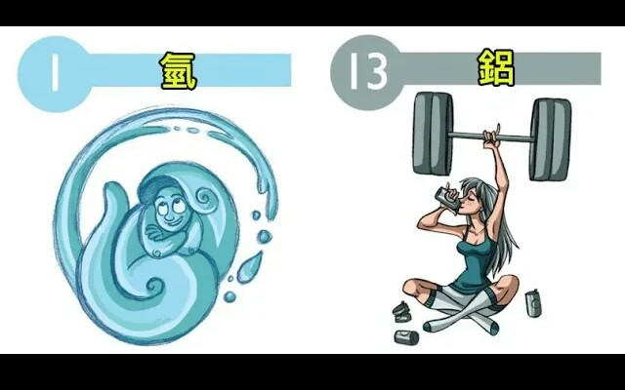
元素週期表

Slide 74
元素週期表影片題目
1.宇宙中含量最少最輕的元素？
2.非常柔軟的金屬，可以用刀切開？
3.海藍寶石、綠祖母寶石可以發現？
4.海水中富含，該離子會和水產生劇烈反應？
5.堅硬且輕，可做可樂罐？

Slide 75
元素週期表影片題目
6.用於積體電路？
7.可用來製作高磁力磁鐵？
8.可使煙火呈現紅色？
9.非常活躍的金屬，燃燒時呈現紫色？
10.毒性很強的元素，常用來製作毒藥？

Slide 76
1.宇宙中含量最少最輕的元素？氫H
2.非常柔軟的金屬，可以用刀切開？鋰Li
3.海藍寶石、綠祖母寶石可以發現？鈹Be
4.海水中富含，該離子會和水產生劇烈反應？鈉Na
5.堅硬且輕，可做可樂罐？鋁Al
6.用於積體電路？矽Si
7.可用來製作高磁力磁鐵？鈷Co
8.可使煙火呈現紅色？鍶sr
9.非常活躍的金屬，燃燒時呈現紫色？鉀K
10.毒性很強的元素，常用來製作毒藥？砷As

Slide 77
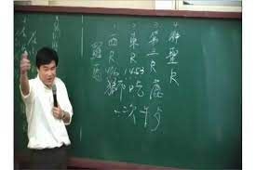
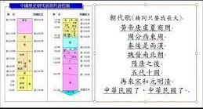
呂捷莫名其妙記憶法
朝代歌

Slide 78
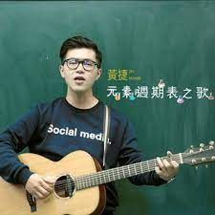
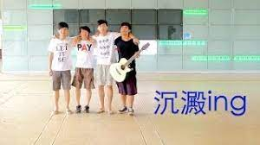
沉澱ING
黃捷 元素週期表MV

Slide 79

記憶宮殿法、思維宮殿法
步驟一-打造宮殿
步驟二-選定家具
步驟三-圖像化資訊
步驟四-放置資訊
步驟五-走訪宮殿

Slide 80
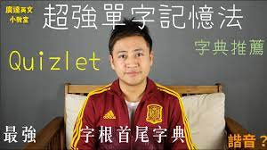
超強單字記憶法
請問影片中的英文老師推薦了哪些可以幫助同學背單字的方法呢？

Slide 81
1.要有CONTEXT才記得牢
2.字典推薦
3.COLLOCATION搭配詞
4.唸出聲、音節
5.諧音
6.QUIZLET&FLASHCARD
7.字根字首字尾E4F

Slide 82
第十五節到第十八節 學習策略

Slide 83
第十五節
費曼學習法

Slide 84
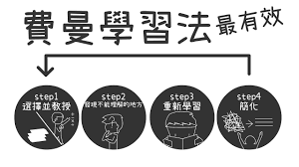
費曼學習法
費曼學習法有那四個步驟呢？

Slide 85
一、選擇並教授。
二、發現不能理解的地方。
三、重新學習。
四、簡化。

Slide 86
二、實地操作
順序 | 項目 | 內容
1 | 主角 | 名字
2 | 頭銜 | 與主題相關職稱
3 | 背景 | 種族、家世、職業、學習過程、社會環境
4 | 轉折 | 衝突、低潮、意外、機緣
5 | 努力 | 具體事件、態度表現、付出時間
6 | 成就 | 事業表現、比賽成果
7 | 點睛筆 | 經典名言、代表軼事
8 | 心得 | 對人生的啟發

Slide 87
第十六節
康乃爾筆記法

Slide 88
請同學討論，什麼樣的筆記是NG筆記？

Slide 89
1.只會跟著「抄」黑板，老師講的每句都好重要 2.大量文字，絕無「表格＋圖示」 3.筆記滿滿都是字，絕不留白 4.自認咬文嚼字，才是有深度的筆記 5.喜歡用大量色筆畫重點 | 6.講義、課本抄一遍，就認為是筆記 7.訂正錯誤題目，隨拿隨記 8.筆記不手寫，3C 打字才方便 9.字跡潦草，只好重新謄入 10.筆記抄歸抄，回家擺一邊

Slide 90
1.製作課前筆記的關鍵在哪裡，要掌握什麼東西？
2.製作課中筆記最重要的原則是什麼？

Slide 91
1.目錄/標題
2.黃金三分割

Slide 92
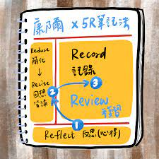
康乃爾筆記法
康乃爾筆記法的重點有哪些？

Slide 93
分三部分「關鍵字、板書筆記、總結」。
5R筆記法：紀錄、簡化、背誦、思考、複習。

Slide 94
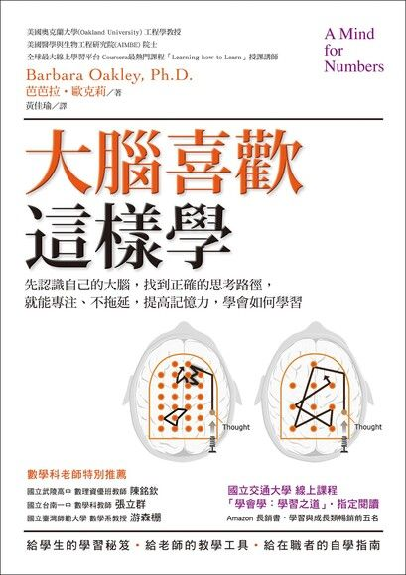
「大腦喜歡這樣學」的康乃爾筆記法
請同學使用康乃爾筆記法重點整理「大腦喜歡這樣學」。

Slide 95
1.大腦的思維模式 2.如何增加學習效率 3.如何增強記憶 4.如何驗收成果 | 1.大腦的思維模式：專注模式VS發散模式 2.如何增加學習效率：建構概念組塊(因果、時序、程度)、善用回想、少量多餐、好好睡覺 3.如何增強記憶：增加感官刺激、類比法、間隔式練習(令人難忘、重複出現) 4.如何驗收成果：轉述給他人、自己舉例。
透過《大腦喜歡這樣學》這本書，整理出許多學習策略，若能多加善用，必能使學習更上一層樓。

Slide 96
優等生的 8 大黃金筆記原則
聽講為主,筆記為輔
筆記簡潔扼要,聽關鍵語、記關鍵字
善用表格、圖示及符號做輔助整理
空間留白,別怕浪費紙
自己的筆記,用自己的話寫
顏色管理,區分重點
錯題筆記,徹底更正錯誤

Slide 97
第十七節
麥肯錫筆記法

Slide 98
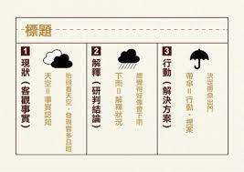
麥肯錫筆記法
請問麥肯錫筆記法有哪些重點？

Slide 99
第一步：找出真正的問題
第二步：建立一個假設
第三步：驗證假設
第四步：取得成果

Slide 100
三、實地操作
請從目前學習的課程中(例如社會科議題),或生活上遇到的問題，實際運用麥肯錫筆記法。
請將紙張橫放書寫。

Slide 101
第十八節
心智圖

Slide 102
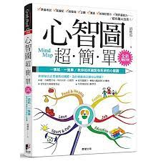
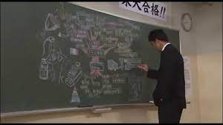
東大特訓班
心智圖超簡單

Slide 103
請根據附件東大生的金榜讀書法，做出一份心智圖。

Slide 104
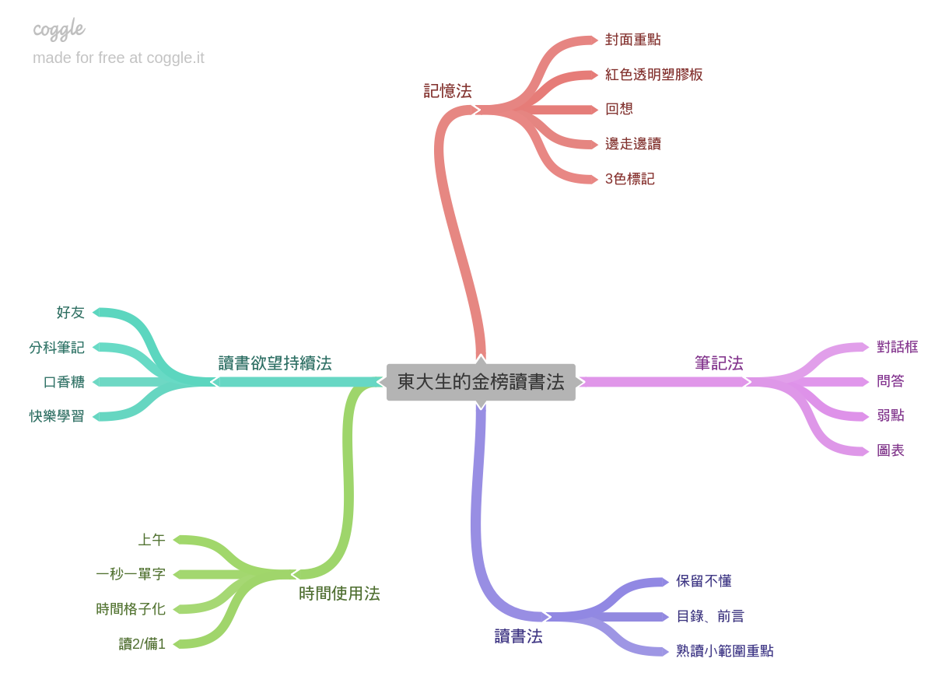

Slide 105
第十九、二十、二十一節
如何加快閱讀速度、提升閱讀精準度？

Slide 106
前測、後測
步驟一：施測題目為「107學年度學科能力測驗試題、108學年度學科能力測驗試題」(附件一)，共3189字，施測時間三十分鐘，請學生寫下第一次的答案。平日閱讀速度快者可自行計時。
步驟二：看完影片後即可下課或邊看影片邊講解,但會延伸到下節課,由教師自由斟酌。

Slide 107
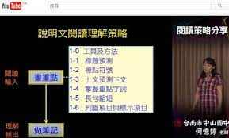
閱讀策略
請同學們跟著何憶婷老師一起動動腦，當老師問問題時，請回答問題，並且將表格空格填上正確答案。

Slide 108
閱讀輸入 | 1 畫重點 | 項目 | 重點內容
 |  | 1-0工具及方法 | 螢光筆、多色原子筆
 |  | 1-1標題預測 | 提問、基本預測、字意預測、利用背景知識與生活經驗預測
 |  | 1-2標點符號 | ；。：？「」──
 |  | 1-3上文預測下文 | 段落內、段落間
 |  | 1-4掌握重點字詞 | 定義字詞、邏輯字詞
 |  | 1-5長句縮短 | 主詞、動詞、名詞
 |  | 1-6標示項目 | 類別、順序
輸出 | 2做筆記 | 2-1樹狀圖、心智圖 | 請見學習策略之心智圖
 |  | 2-2表格、圖畫 | 分類比較、動手畫圖

Slide 109
前測、後測
步驟三：第二節課教師講解二十分鐘,並請學生完成學習單。
步驟四：第三節請同學進行第二次測驗,三十分鐘後老師公布解答。
步驟五:老師講解題目,請同學完成學習單。請記錄前測的閱讀數字量(速度)、答對率,以及後測的閱讀速度、答對率,並記錄在下方閱讀記錄表上。

Slide 110
「107、108學年度學科能力測驗試題」答對率紀錄表
次數 | 日期 | 速度(字/分) | 答對率% | 自我評估與心得
1
2

Slide 111
閱讀策略
以107、108學測國文考題為例

Slide 112
107學年度學測試題

Slide 113
7 | 標題預測 | 蚊子與蒼蠅
 | 標點符號 | ：()
 | 邏輯字詞 | 前
 | 類別、順序 | 先寫被蚊子咬的經過，後寫如何應對。

Slide 114
第7題
1-4 掌握重點字詞
第7題：「在下月發薪之前」
(A)蚊子能增添生活樂趣 (B)擁有慈悲為懷的精神
(C)喜好觀察自然界細物 (D)貧窮生活的自我解嘲
此題邏輯字詞可看出條件設定，又提到薪水，所以推測原因和家境有關。

Slide 115
第8題
1-2 標點符號
冒號：標題後，或舉例說明。
第8題：「評論家最好能具備這樣幾個美德：首先是言之有物，」

Slide 116
第8題
1-4 掌握重點字詞
第8題：「首先是言之有物，但不能是他人之物，尤其不可將西方的當令理論硬套在本土的現實上來。其次是條理井然，只要把道理說清楚就可以了，不必過分旁徵博引，穿鑿附會，甚至不厭其煩，有如解答習題一般，一路演算下來。再次是文采斐然，不是寫得花花綠綠，濫情多感，而是文筆在暢達之中時見警策，知性之中流露感性，遣詞用字，生動自然，若更佐以比喻，就更覺靈活可喜了。最後是情趣盎然，這當然也與文采有關。一篇上乘的評論文章，也是心境清明，情懷飽滿的產物，雖然旨在說理，畢竟不是科學報告，因為它探討的本是人性而非物理，犯不著臉色緊繃，口吻冷峻。（余光中《從徐霞客到梵谷‧自序》）
此題邏輯字詞可看出內容順序。

Slide 117
8 | 標題預測 | 從徐霞客到梵谷‧自序
 | 標點符號 | ：
 | 邏輯字詞 | 首先、其次、再次、最後
 | 類別、順序 | 文藝評論：言之有物、條理井然、文采斐然、情趣盎然

Slide 118
第8題
8. 依據下文，最符合作者理想的文藝評論是：
(A) 關注本土現實，不與西方理論進行比較
(B) 能針對作品闡述己見，不刻意逞詞炫學
(C) 用比喻解讀作品的內蘊，安頓讀者心靈
(D) 以感性情味為尚，避免因知性而顯枯燥
以上四個選項是根據首先、其次、再次、最後依序出題，對照而言，答案為B

Slide 119
9 | 標題預測 | 書寫就是旅行
 | 標點符號 | ？
 | 邏輯字詞 | 但是、一旦
 | 類別、順序 | 先寫歷史的想像，後寫事實是被解釋出來的

Slide 120
第9題
1-2 標點符號
問號？激問時答案在反面。
第9題：「然覺悟所謂事實不都是解釋出來的？」
(A)史料龐雜因而無法盡讀 (B)想像延伸因而血脈賁張
(C)事實因解釋而無窮無盡 (D)熱情因閱讀而頹然冷卻

Slide 121
15 | 標題預測 | 黑天鵝效應‧前言
 | 標點符號 | ──
 | 邏輯字詞 | 但、因此
 | 段落大意 | 黑天鵝出現 歷史發展 科學發現、創業投資

Slide 122
第15題
1-2 標點符號
破折號──語意的轉變，或在補充說明。
第15題：「在某些領域──例如科學發現和創業投資，來自未知事件的報酬非常大。 」
15. 下列敘述，符合作者看法的是：
(A) 黑天鵝事件向來離奇，人類的經驗難以理解
(B) 留意細微徵兆，有助於防範黑天鵝事件發生
(C) 投資致富的關鍵，便是懂得避開黑天鵝事件
(D) 科學研究若出現黑天鵝事件，可能翻轉知識

Slide 123
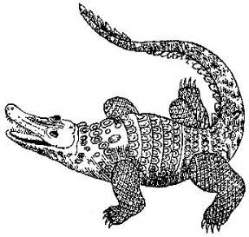
第27-30題
1-1 標題預測
提問、基本預測、字意預測、
利用背景知識與生活經驗預測
第27-30題文章的旁邊放
，請進行提問、預測？

Slide 124
第27-30題
1-1 標題預測
這是什麼動物？
牠會出現在什麼地方？牠的特徵？生活習性？

Slide 125
第27-30題
這是鱷魚。
特徵、習性： 長吻銳齒、四肢短小、尾巴扁平有力、皮硬厚鱗。棲於熱帶河流沼澤，並很少離開水過遠的地方。食肉為主。卵生。維基百科

Slide 126
第27-30題
1-3 上文預測下文
段落間預測
乙文首段：「莎士比亞的戲劇說：『那公爵如淌著眼淚的鱷魚，把善心的路人騙到嘴裡。』鱷魚眼睛所分泌的液體，有科學家曾經認為應是用來排出身體多餘的鹽分。」
乙文末段：「位於瞬膜的哈氏腺便會分泌鹹液潤滑眼睛。」
首段第一句提到眼淚。末段才解釋鱷魚的眼淚是為了潤滑眼睛，駁斥了首段有科學家「曾經」的論證。

Slide 127
第27-30題
1-3 上文預測下文
段落內預測
乙文首段：「 許多生活在海裡的爬行動物，因為腎功能不如海生哺乳動物，故以鹽腺來恆定喝入海水後的體內離子。例如海龜的鹽腺位於淚腺中，海龜看似流眼淚，其實是讓鹽分藉此排出。海鬣蜥的鹽腺位在鼻腺中，牠們會從鼻孔排出結晶狀的鹽分。海蛇的鹽腺則在後舌下腺中。總之，鹽腺的位置是個別演化的，但功能相似。」
許多爬行動物舉出海龜、海鬣蜥、海蛇，內容討論爬行動物的鹽腺，與鱷魚毫無關聯

Slide 128
第27-30題
1-2 標點符號
分號；分開複句中平列的句子。
句號。語義完整的句末。
乙文第二段：「至於同一屬的淡水表親，如澳洲淡水鱷，也有結構相同的舌下鹽腺，但效能就略遜一籌；同一科的西非狹吻鱷和西非矮鱷，情況也大致類似。」

Slide 129
第27-30題
1-6 標示項目：類別
第27-30題：「目前已無生活於海中的鱷魚，但有些鱷魚仍棲息於河口或淺海。科學家後來發現，牠們的舌頭表面會流出清澈的液體，進而懷疑這才是鹽腺的分泌物。經過蒐集分析，果然其含鹽量比眼睛分泌物來得高。例如亞洲的鹹水鱷與美洲的美洲鱷，鹽腺都位在舌下腺中，牠們舌頭表面的孔洞會分泌出高鹽分的液體。至於同一屬的淡水表親，如澳洲淡水鱷，也有結構相同的舌下鹽腺，但效能就略遜一籌；同一科的西非狹吻鱷和西非矮鱷，情況也大致類似。但生活於淡水地區的短吻鱷科鱷魚，例如美洲短吻鱷和眼鏡凱門鱷，舌頭的孔洞都極小，前者的排鹽效率奇差，後者則完全不會排出鹽分。」
此段所舉的例子分三類：第一類為「河口或淺海」；第二類是「淡水表親」；第三類則為「淡水地區」。

Slide 130
第27-30題
1-4 掌握重點字詞
定義字詞
乙文末段：「位於瞬膜的哈氏腺便會分泌鹹液潤滑眼睛。」

Slide 131
第27-30題
1-5 長句縮短
乙文末段：「瞬膜是一層透明的眼瞼，除了滋潤眼睛外，當鱷魚潛入水中，閉上瞬膜，既能保護眼睛，又能看清水下情況。」
瞬膜可滋潤、保護眼睛。

Slide 132
27-30 | 標題預測 | 坤輿圖說、鱷魚
 | 標點符號 | 「」；
 | 邏輯字詞 | 曾經、其實是、前者、後者、推測
 | 類別、順序 | 甲文：先寫名字、再寫外在、登陸後情形、冬天不吃
 | 段落大意 | 乙文： 一、鱷魚眼淚，有科學家認為是排鹽。 二、後來科學家發現舌頭排鹽 三、瞬膜哈氏腺潤滑眼睛

Slide 133
第27-30題
28. 甲文「人畜踐之即仆」的鱷魚涎液，若依乙文的看法，最可能的分泌來源是：
(A)哈氏腺 (B)舌下腺 (C)淚腺 (D)鼻腺
答案在第二段。
29. 甲文謂鱷魚「見人遠則哭」，若依乙文的看法，其主要原因應是：
(A)引誘獵物 (B)排除鹽分 (C)哀傷憐憫 (D)潤滑眼睛
答案在末段。

Slide 134
第27-30題
30. 乙文第二段列舉數種鱷魚，最主要是為了說明：
(A) 不同棲息地的鱷魚，鹽腺的效能也隨之有別
(B) 不同種類的鱷魚，鹽腺所在的位置也不相同
(C) 鱷魚鹽腺的位置，會隨棲地鹽分多寡而改變
(D) 鱷魚鹽腺的退化，係經過長時間的演化歷程
答案在第二段，可根據分類而得。

Slide 135
108學年度學測試題

Slide 136
11-12題組
1-2 標點符號：（）
如：吳大猷（2008年）
1-4 定義字詞
臨時編號：發現年份加上英文字母。
正式命名：永久編號加上名字。

Slide 137
11-12題組
1-3 上文預測下文
段落內：「正式命名：永久編號加上名字。/永久編號，是以小行星發現的順序編號，至於名字，小行星是目前唯一可由發現者命名並得到世界公認的天體。/發現者擁有命名權，但須經『國際天文學聯合會』核准。」
段落間：首段和末段都與陳樹菊有關。

Slide 138
11-12 | 標題預測 | 小行星
 | 標點符號 | 「」：（）
 | 邏輯字詞 | 目前唯一、首度、
 | 段落大意 | 一、陳樹菊小行星 二、臨時編號、正式命名 三、鹿林天文台 四、回應第一段

Slide 139
11-12題組
11.依據上文，不符合「陳樹菊」小行星的敘述是：
(A)由蕭翔耀於「鹿林天文臺」觀測發現
(B)發現到正式核可命名，歷時大約10年
(C)永久編號為278986，名字是CHENSHUCHU
(D)臺灣首顆以人名命名並經核可的小行星
解答：從「目前鹿林天文臺已發現800多顆、正式命名90多顆小行星，如：吳大猷（2008年）」一句可知，在2008年時已出現由人名命名且經核可的小行星

Slide 140
11-12題組
12.依據上文，關於小行星命名的敘述，最適當的是：
(A)在獲得正式命名前，會有一個以發現順序編碼的臨時編號
(B)運行軌道確認後，可獲得發現年份加英文字母的永久編號
(C)發現者如欲命名須經核准，且限用該國特殊貢獻人士之名
(D)145523號小行星由臺灣發現，2007年正式命名為「鹿林」
答案可由「首度」邏輯字詞中判斷得知。

Slide 141
請同學將108學年度題目進行閱讀策略，三十分鐘後公布答案。教師再進行ppt講解，完成學習單。

Slide 142
18-21題組
1-1 標題預測
第18-21題出處「克羅斯比《哥倫布大交換：1492年以後的生物影響和文化衝擊》」 ，請進行提問、預測？

Slide 143
18-21題組
1-1 標題預測
哥倫布大交換是什麼意思？
重點： 玉米

Slide 144
18-21題組
哥倫布大交換由克羅斯比提出，泛指自大航海時代始，美洲（新世界）與歐洲、非洲和亞洲之間的生物影響和文化衝擊。因其自1492年哥倫布「發現」美洲後一直進行，故命名為「哥倫布大交換」。維基百科

Slide 145
18-21題組
1-2 標點符號：──；
第二段：「他在1597年寫道…… ：它的營養成分有限，不易甚至不利消化，比較適合當豬食而不是給人食用。 」
第三段：「我們姑且大膽猜測：或許它曾在法國人口重新成長的過程扮演重要角色──18世紀前數十年，法國人口曾明顯衰減。」
第三段：「西班牙人口曾在17世紀減少，18世紀開始回增；在波河谷地種植玉米的義大利，17世紀下半期人口也曾衰減，之後又回增。 」
第五段：「順便一提：奧拉撒奇農家菜園裡那一畦畦的青椒、番茄、四季豆、美國南瓜，應該會讓印地安老兄備感親切。 」

Slide 146
18-21題組
1-4 邏輯字詞
第一段：初
第二段：較晚、輕易判定、有限、比較
第三段：大約、或許、重要、明顯、應該
第四段：重要性更勝於、以前、無幾乎不亞於、前者、後者
第五段：一起、比較、僅有、應該

Slide 147
18-21題組
段落大意
第一段：美洲與玉米的關係、玉米的特性
第二段：16世紀玉米在歐洲為豬食。
第三段：17世紀玉米成為主食。後面則論述玉米和人口的關係。
第四段：前面提及「玉米對東南歐的重要性 」，後面則論述羅馬尼亞是歐洲穀倉。
第五段：承上段，提到塞爾維亞也有其他美洲食物。

Slide 148
18-21題組
18.依據上文，下列關於歐洲人栽種玉米的敘述，最適當的是：
(A)法國栽種成功後才傳入西班牙 (B)早年被認為較適合作為動物飼料
(C)16世紀時已成為多數地區的主食 (D)羅馬尼亞由出口小麥轉為出口玉米
根據1-2標點符號的第二段得知：「他在1597年寫道…… ：它的營養成分有限，不易甚至不利消化，比較適合當豬食而不是給人食用。 」

Slide 149
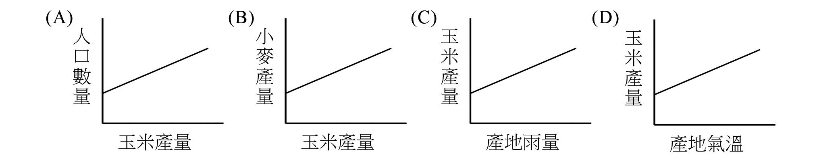
18-21題組
第19題：下列各圖中兩個變項所呈現的關係，最符合上文敘述的是：
根據第三段標點符號：「我們姑且大膽猜測：或許它曾在法國人口重新成長的過程扮演重要角色—18世紀前數十年，法國人口曾明顯衰減。西班牙人口曾在17世紀減少，18世紀開始回增； /在波河谷地種植玉米的義大利，17世紀下半期人口也曾衰減，之後又回增。這些地中海區人口的消長，應該和玉米有關。」

Slide 150
18-21題組
20.依據上文，下列甲、乙兩項推斷，正確的是：
甲、新大陸發現之前，歐洲人的餐桌上不會有玉米、馬鈴薯。
乙、新大陸發現之後，美洲才開始種植青椒、番茄、四季豆。
(A)甲、乙皆正確 (B)甲正確，乙錯誤
(C)甲、乙皆無法判斷 (D)甲無法判斷，乙正確
根據第一段一、二句「玉米是印地安人送給世界的禮物。/歐洲人初抵美洲之際」得知甲正確
根據第五段提到東南歐 的塞爾維亞也有其他美洲食物，可知乙錯誤，這些食物是由美洲傳至歐洲，時間應早於新大陸發現之前

Slide 151
18-21題組
21.上文最後一段＿＿＿＿內最適合填入的是：
(A)玉米是國家主要出口穀類 (B)玉米產量比小麥高出很多
(C)玉米可為小麥季預做準備 (D)玉米是印地安先祖所傳入
根據第一段可知玉米單位面積的產量是小麥的二倍，由於產量大的緣故，協助了歐洲恢復人口成長。

Slide 152
22-24題組
1-1標題預測
科學工作者V.S.文學藝術工作者

Slide 153
22-24題組
1-2標點符號？ 「」（）……《》

Slide 154
22-24題組
1-4邏輯字詞
第一段：大多數、不應、只要、至於、無關、不僅、而且
第二段： 完全不同、竟然、因為、如果、之上
第三段： 特別、至於、重要的是

Slide 155
22-24題組
1-3上文預測下文、段落大意
第一段：科學工作者：重物
第二段：文學藝術工作者：重人
第三段：作者學科學卻重人

Slide 156
22-24題組
22. 下列關於上文「」所強調的意思，說明最適當的是：
(A)有一種相當「疏離」的關係：強調一般人不易理解科學知識
(B)而且是「搞錯了方向」：強調科學人才的培育應重視基礎研究
(C)成了「他跟氧氣」的關係：強調科學家的貢獻常取代對科學家的認識
(D)轉而研究曹雪芹「這個人」：強調《紅樓夢》研究的真正核心課題所在
可根據第一段結論：「人」與「人」的關係在不知不覺間被「人」與「物」的關係所取代。

Slide 157
22-24題組
23.關於科學工作者和文學藝術工作者的差異，最符合上文觀點的是：
(A)文學藝術工作者敬重前輩大師，科學工作者通常不然
(B)科學工作者追求以「物」取代「人」，文學藝術工作者通常不然
(C)科學工作者注重「創造物」的客觀考證，文學藝術工作者通常不然
(D)文學藝術工作者留意「創造者」的創作心靈活動，科學工作者通常不然
可根據「分類」得此結論

Slide 158
22-24題組
24.今年是工業革命代表人物瓦特（JAMES WATT）逝世200周年，下列是某高中紀念展覽的內容，其中與作者期待參加的「相對論之旅」理念最接近的選項是：甲、「瓦特」是國際單位制的功率單位 乙、瓦特是蘇格蘭造船工人之子 丙、瓦特在格拉斯哥大學開的小修理店 丁、瓦特設計的蒸汽機運轉模型 戊、瓦特與英格蘭製造商博爾頓長期合作 己、瓦特如何阻止他人獲得專利
(A)甲乙丙戊 (B)乙丙戊己 (C)甲丁戊己 (D)乙丙丁己
可根據第三段邏輯字詞中「重要的是它所代表的人味和精神。」找出與「創造者」的生平有關的項目

Slide 159
28-30題組
1-1標題預測
羅大佑與李宗盛的比較

Slide 160
28-30題組
1-2標點符號「」《》

Slide 161
28-30題組
1-4邏輯字詞
第一段：所有、極為在意、必須
第二段：總能、獨特、少見
第三段：始終、都滿是、則擅長、則幾乎都是、只、才能

Slide 162
28-30題組
1-3上文預測下文、段落大意
一、羅大佑黑潮時期
二、李宗盛校園民歌
三、羅大佑與李宗盛比較：時代v.s.個人

Slide 163
28-30題組
1-6標示項目：分類、2-2表格
人物 | 歌詞 | 歌詞與旋律 | 主義
羅大佑 | 沉鬱滄桑 | 極為在意 | 大時代的悲壯、集體主義、理想主義
李宗盛 | 直白而不失詩意 | 殫精竭慮 | 個人主義式的內省

Slide 164
28-30題組
28. 依據上文，關於羅、李二人歌曲的內容，敘述不適當的是：
(A)羅大佑的歌，反映理想主義時代對歷史國族的關切，深沉抑鬱
(B)李宗盛的歌，往往契入人心，讓聽者的悲喜彷彿都能獲得傾吐
(C)羅大佑的「大人世界」，把整個時代挑在肩上，省視個人生命內在的惶惑
(D)李宗盛的「大人世界」，擅長從柴米油鹽的日常中，提煉老於世故的省察
根據表格可知，李宗盛才是個人主義式的內省。

Slide 165
28-30題組
29.依據上文，關於羅、李二人的歌詞創作，敘述最適當的是：
(A)二人均銳意經營歌詞的意象結構，直白而不失詩意
(B)二人均極為在意歌詞與旋律的「咬合」，故精心琢磨
(C)羅大佑擅長以「校園民歌」的文藝腔，寫作沉鬱滄桑的歌詞，充滿時代感
(D)李宗盛長於以作論方式寫歌，將邏輯辯證融入詩化的語言中，煽情而輕盈
根據表格可知二者都很在意。

Slide 166
28-30題組
30.下列羅、李二人歌詞中，最符合上文所謂「歷史國族」情懷的是：
(A)黃色的臉孔有紅色的污泥／黑色的眼珠有白色的恐懼／西風在東方唱著悲傷的歌曲
(B)我所有目光的焦點／在你額頭的兩道弧線／它隱隱約約它若隱若現／襯托你／襯托你靦腆的容顏
(C)不捨你那黑白分明亮亮的眼睛／只是你年紀還小／無從明瞭我的心情／時間不停／時間不停／原諒我依然決定遠行
(D)烏溜溜的黑眼珠和你的笑臉／怎麼也難忘記你容顏的轉變／輕飄飄的舊時光就這麼溜走／轉頭回去看看已匆匆數年
根據「黃色的臉孔」、「黑色的眼珠」、「東方」指涉中華文化背景，出自羅大佑〈亞細亞的孤兒〉。

Slide 167
第二十二~二十三節
如何閱讀一本書？

Slide 168
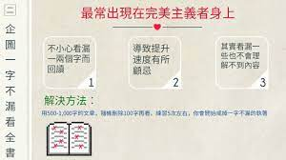
為何我們的閱讀速度很慢？
閱讀速度慢，常常是因為犯了哪些錯誤？

Slide 169
常犯錯誤：
一、視線停留時間太長。
二、企圖一字不漏看全書。
三、沒有設定時間限制。

Slide 170
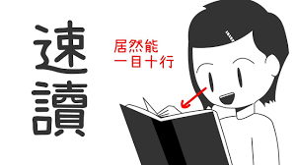
如何速讀:輕而易舉的閱讀讓你每分鐘過萬字
速讀真的可行嗎？速讀能夠解決108新課綱素養題型文字多又長的問題嗎？

Slide 171
重點摘要：
一、眼腦直映。
二、視野擴大。
三、關鍵字。

Slide 172

雪球速讀法
雪球速讀法的重點有哪些？

Slide 173
1.把目錄、前言、後記的部分來回最少看十次。
2.用瀏覽的方式至少看完全書一次。看大標、中標、小標。
3.重複第二步的動作再次快速瀏覽。
4.再找有興趣的精讀。
5.關鍵字、整體。

Slide 174
請同學翻閱《大腦喜歡這樣學》中目錄、大小標題、摘要、粗體字、有興趣範圍、透過摘要但仍不清楚的內容，運用心智圖整理這本書的重點。請將下頁紙張橫放書寫。

Slide 175
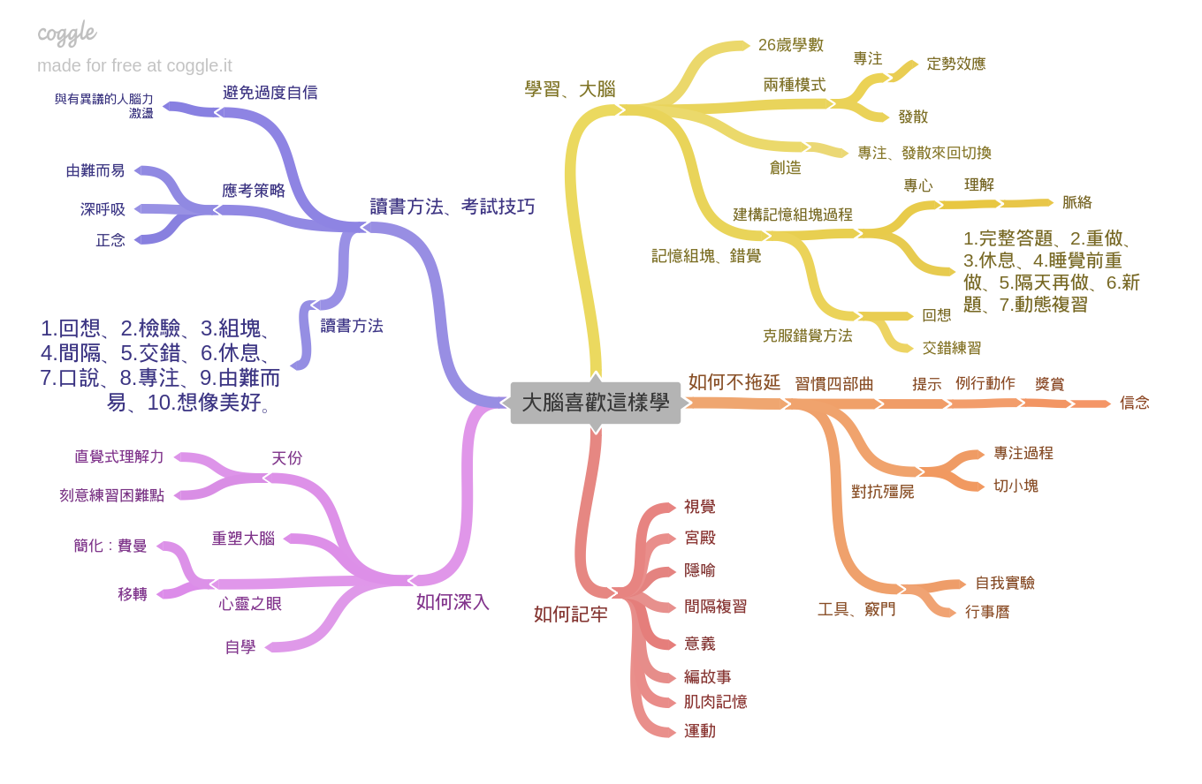

Slide 176
第二十四到第二十七節
撰寫高二自主學習計畫

Slide 177
第二十八節到第三十節
製作高一自主學習簡報

Slide 178
第一張ppt
第二張ppt
仁武高中XXX學年度
高一學習策略
學習歷程簡報
班級：座號：姓名：
目錄
一、課程介紹 二、施行過程
三、執行成果 四、反思辯證
五、歷程佐證

Slide 179
第三張ppt
第四張ppt
(二)、施行過程
說明如何利用學習策略來學習高中學科、修正哪些過往的習慣、時間管理&自控能力。
(一)、課程介紹
說明課程的主題、策略。

Slide 180
第五張ppt
第六張ppt
(三)、執行成果
說明學習策略運用在學科上的前後差異，並比較上下學期的成績差異，呈現改進後的最後成果。
(四)、反思辯證
說明從學習、執行、修正、再執行的過程中省思，並比較最後成果與預期成果之差異。

Slide 181
第七張ppt
(六)、歷程佐證
能以影像(拍照、錄影)記錄過程、筆記成果，做為省思參考佐證資料。

Slide 182
教師可提供學長姐的自主學習簡報，預告高一期末學習策略發表的挑戰。
例如：112學年度劉士寬、黃玉涵學習策略作品
https://docs.google.com/presentation/d/1JKx7GcsFG3SnO_zJHQtd-SeWg-icbrsjnfGS0UMWRqg/edit?usp=drive_link
https://docs.google.com/presentation/d/1UvQz7qwllCsazpNk90RcFBK5868sWjyU/edit?usp=drive_link&ouid=100141154435298802426&rtpof=true&sd=true

Slide 183
Maps
放眼全世界
Find more maps at slidescarnival.com/extra-free-resources-icons-and-maps

Slide 184

Thanks!

